Slide 1
Aufgabe 2 Fläche der Bundesländer
Dominik Ernsberger & Markus Pielmeier

Slide 2
Bundesland | Fläche | Hauptstadt
Bayern | 60026.12513000023 | München
Niedersachsen | 40632.729274000114 | Hannover
Baden_x26_Württemberg | 30522.30575700007 | Stuttgart
Nordrhein-Westfalen | 28966.398603 | Düsseldorf
Brandenburg | 25275.91961750006 | Potsdam
Mecklenburg-Vorpommern | 19658.779237499963 | Schwerin
Hessen | 17977.527149500125 | Wiesbaden
Sachsen-Anhalt | 17450.54894199989 | Magdeburg
Rheinland-Pfalz | 16913.58123800003 | Mainz
Sachsen | 15667.910336999936 | Dresden
Thüringen | 13724.630909000043 | Erfurt
Schleswig-Holstein | 13456.436364000012 | Kiel
Saarland | 2179.7635439999854 | Saarbrücken
Berlin | 766.2327274999974 | Berlin
Hamburg | 633.3253310000026 | Hamburg
Bremen | 340.9313619999998 | Bremen

Slide 3
Absicherung
Überprüfen von Inseln
Addieren von Fläche
Polygone in Polygone (Subtrahieren von Fläche (BL in BL))
Point in Polygone Methode
Vergleich aller Flächen durch Verhältnis zur Realität

Slide 4
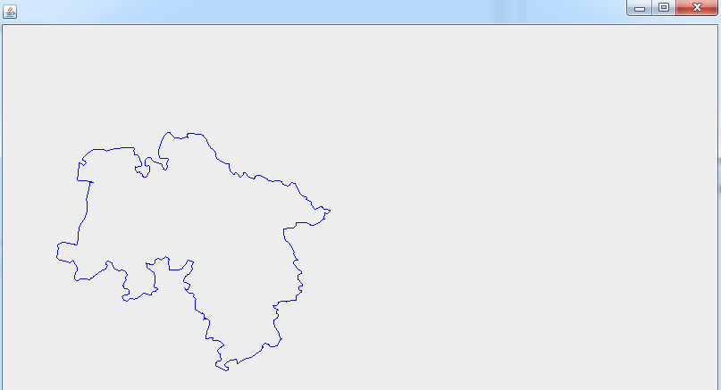
Absicherung
Zeichnen der einzelnen Bundesländer und Vergleich:

Slide 5
Verhältnis zu Bayern
Bundesland | Ergebnis | Realität | In %
Bayern | 60026 | 70549 | 100
Niedersachen | 40632 | 47.618 | 67
Baden-Württemberg | 30522 | 35751 | 50
Nordrhein-Westfalen | 28966 | 34083 | 48
Brandenburg | 25275 | 29477 | 42
Mecklenburg-Vorpommern | 19658 | 23174 | 32
Hessen | 17977 | 21114 | 29
Sachsen-Anhalt | 17450 | 20445 | 29

Slide 6
Verhältnis zu Bayern
Bundesland | Ergebnis | Realität | In %
Rheinland-Pfalz | 16913 | 19847 | 28
Sachsen | 15667 | 18414 | 26
Thüringen | 13724 | 16172 | 22
Schleswig-Holstein | 13456 | 15763 | 22
Saarland | 2179 | 2568 | 3
Berlin | 766 | 891 | 1
Hamburg | 633 | 755 | 1
Bremen | 340 | 404 | 0,5

